Slide 1
Опыт реализации э-правительства и инициативы по развитию умного общества (Smart Society/Country)
Аида Айылчиева
Государственный комитет информационных технологий и связи Кыргызской Республики

Slide 2
Государственный комитет информационных технологий и связи КР
15 июля 2016 года Постановлением ПКР № 402 создан - Государственный комитет информационных технологий и связи КР (ГКИТиС)
Постановлением утверждены:
Положение о Государственном комитете информационных технологий и связи КР;
Схема управления ГКИТиС КР;
Положение о Государственном агентстве связи при ГКИТиС КР

Slide 3
Государственный комитет информационных технологий и связи КР
Центр электронного управления Правительства КР
10 шт.ед.
Государственное агентство связи при Правительстве КР
40 шт.ед.
ГКИТиС КР
75 шт.ед.
Министерство транспорта и коммуникаций КР
10 шт.ед.
Министерство экономики КР
переданы только функции по политике
10 шт.ед.
Государственная регистрационная служба при Правительстве КР
Госпредприятия (7)

Slide 4
СХЕМА УПРАВЛЕНИЯ ГКИТиС КР
Центральный аппарат
Коллегия
ГП «Инфо-система»
ГП «Правительственная связь»
Государственное агентство связи
ГП «Специальная связь»
ГП «Транском»
ГП «Кыргыз маркасы»
ГФС
ГП «Кыргыз почтасы»

Slide 5
Функции Комитета
формирование единой государственной политики в области информатизации, электронного управления, электронных услуг и связи и осуществляет ее реализацию;
разрабатывает проекты НПА и вносит на рассмотрение ПКР;
разрабатывает план частотного обеспечения ;
обеспечивает равный доступ к сетям и услугам электросвязи общего пользования;
осуществляет контроль за исполнением организациями почтовой и телеграфной связи;
осуществляет координацию за деятельностью субъектов в сфере информатизации, предоставляющих услуги населению;
контролирует, координирует, осуществляет мониторинг и оценку деятельности подведомственных подразделений и организаций;
повышение квалификации работников в области информатизации, электронного управления и связи;
финансовое прогнозирование и планирование в области информатизации, электронного управления и связи и др.

Slide 6
Структура управления в области э-правительства и ИКТ
Совет по ИКТ при Правительстве КР
Министерства и комитеты КР
Госкомитет ИТ и
связи КР
Агентства, службы КР и др.
Министрство финансов КР
Госрегистрационная служба
Госагентство связи
Госкомитет нацбезопаности КР и др.
Налоговая, таможенная службы и др.
Госпредпритяи и учреждения по ИКТ

Slide 7
Основные стратегические документы в сфере э-правительства
Национальная стратегия устойчивого развития Кыргызской Республики за период 2013-2017 годы (НСУР)
Цель: Создать современную систему “электронного правительства” для эффективного и менее затратного администрирования, совершенствования демократии и повышения ответственности власти перед народом
Программа Правительства Кыргызской Республики по внедрению электронного управления ("электронное правительство") в государственных органах исполнительной власти и органах местного самоуправления Кыргызской Республики на 2014-2017 годы, План мероприятий (Программа э-управления)
Цель: переход к более эффективной системе управления с широким примененем ИКТ, реформа государственных органов путем реализации э-правительства и предоставление интерактивных электронных услуг для граждан и бизнеса.

Slide 8
Программа э-управления
Приоритетные направления:
предоставление электронных государственных услуг,
сформирование общегосударственной централизованной системы электронного управления,
совершенствование НПА для создания э-услуг
Создание комплексной системы финансовой и экономической эффективности проектов ИКТ,
Повышение потенциала госслужащих и цифровой грамотности населения
повышение прозрачности и подотчетности органов управления на всех уровнях
Централизованное управление и координация процессов э-управления

Slide 9

План мероприятий Программы
включает 21 задач по 7 приоритетным направлениям, в целом, запланировано получение 91 конкретного результата, а также обозначены этапы их реализации до 2017 года.
Создание межвед. координации и управления
Создание базовых регистров/реестров
Разработка НПА
Финансирование
Повышение уровня цифровой грамотности населения
реализация технологий открытого и подотчетного управления
Мониторинг и оценка
2014
2015
2016
2017
Разработка модели э-услуг
Оцифровка внутренних процессов и регламентов
Принятие НПА
создание общей ИКТ архитектуры
Обучение кадров
Предоставление э-услуг

Slide 10


Поекты: Система межведомственного взаимодействия «Тундук»
ГНС
ГРС
ГТС
СФ
ЦЕО МЭ
КС (БЦИСМ)
ЦК МФ
Banks
TUNDUK
Adapter Server
Adapter Server
Adapter Server
Adapter Server
Adapter Server
Adapter Server
Adapter Server
Adapter Server
Security Server
Security Server
Security Server
Security Server
Security Server
Security Server
Security Server
Security Server
Internet Network
Security Server
Security Server
Центральный Сервер 1
Центральный Сервер 2
e-ID
MISP
Кыгыз Почтасы
Help Desk
Центральный мониторинг
Каталог совместимости
TUNDUK сертификационный сервер

Slide 11







Портал госуслуг
ЮР. ЛИЦА
КЛИЕНТЫ
ПОРТАЛ ЭЛЕКТРОННЫХ УСЛУГ
ГОСУДАРСТВЕННЫЕ И МУНИЦИПАЛЬНЫЕ СЛУЖБЫ КЫРГЫЗСКОЙ РЕСПУБЛИКИ
Notes:
11

Slide 12
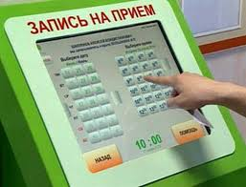

Предоставление электронных государственных и муниципальных услуг
Цифровизация 373 госуслуг,
и 96 видов разрешительных документов;

Slide 13
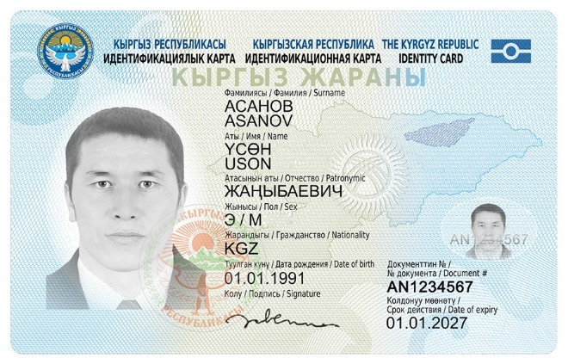

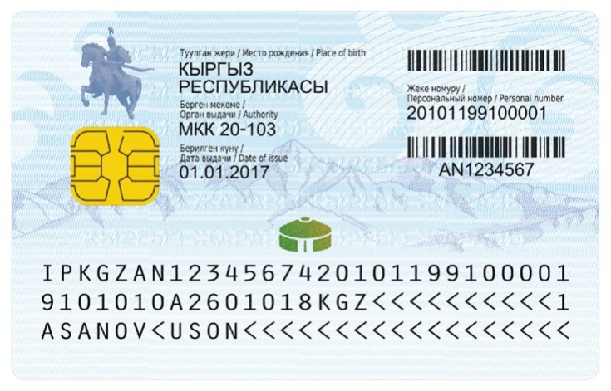
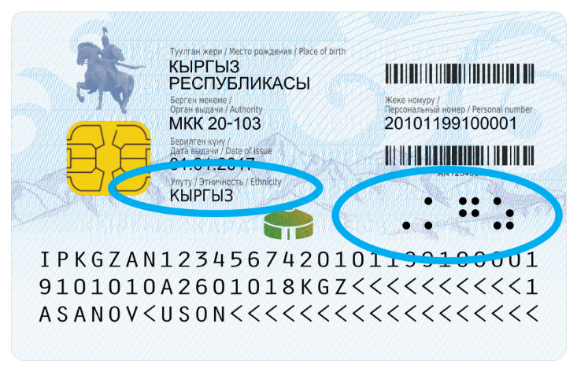



eID нового поколения

Slide 14
Проект Безопасный город

Slide 15
Основные проблемы в реализации э-правительства
Неоднородные, автономно сформированные и функционирующие государственные информационные системы и ресурсы;
Использование различных технологий и стандартов - без единого подхода;
Отсутствие межучрежденческого сотрудничества;
Лоббирование узких ведомственных интересов;
Сложный процесс автоматизации обмена данными между государственными органами для предоставления электронных государственных услуг и внедрения «электронного правительства» и др.

Slide 16
Основные задачи
Создание единой инфраструктуры э-правительства, интеграция информационных систем и ресурсов госорганов;
Координация и реализация межведомственных ИКТ проектов;
Выработка единой политики и стратегии развития ИКТ;
Концентрация ресурсов для ключевых проектов э-правительства;
Законодательная реформа в области регулирования ИКТ и др.

Slide 17


Кибербезопасность
ЗАВТРА
ИНТЕРНЕТ
ВЕЩЕЙ
НАЦИОНАЛЬНАЯ
БЕЗОПАСНОСТЬ
КРИТИЧЕСКАЯ
ИНФРА-А
СЕГОДНЯ
ОБЛАЧНЫЕ
РЕШЕНИЯ
ДАТА
ЦЕНТРЫ
МОБИЛЬНЫЕ
УСТРОЙСТВА
ВЧЕРА
СЕТЬ
КОНЕЧНЫЙ
ПОЛЬЗ-ЛЬ

Slide 18
Кибербезопасность-Проблемы
Отсутствие национальной политики и стратегии по кибербезопасности
Отсутствие технического органа (администрация,
CIRT, лаборатория )
Отсутствие национальных стандартов по защите государственных информационных ресурсов и критически важной инфраструктуры
Увеличение атак на информационную инфраструктуру (банковский сектор, порталы госорганов и др.)
Отсутствие законодательства по злонамеренному использованию ИКТ и по защите целостности критической информационной инфраструктуры
Отсутствие единого координирующего органа регулирующие вопросы кибербезопасности

Slide 19
Кибербезопасность: Задачи
Анализ состояния и возможных рисков
Центр обеспечения кибербезопасности
Кибер-обучение
Построение модели защищенной архитектуры
Группа реагирования на компьютерные инциденты
Международное сотрудничество
Политика и стратегия кибербезопасности
Кибер-лаборатория

Slide 20



Стратегия устойчивого развития КР до 2040 года
Построение Экономика знаний
Реализация «Таза Коом» -Умной страны
На основе Знаний, Информации и безопасности

Slide 21
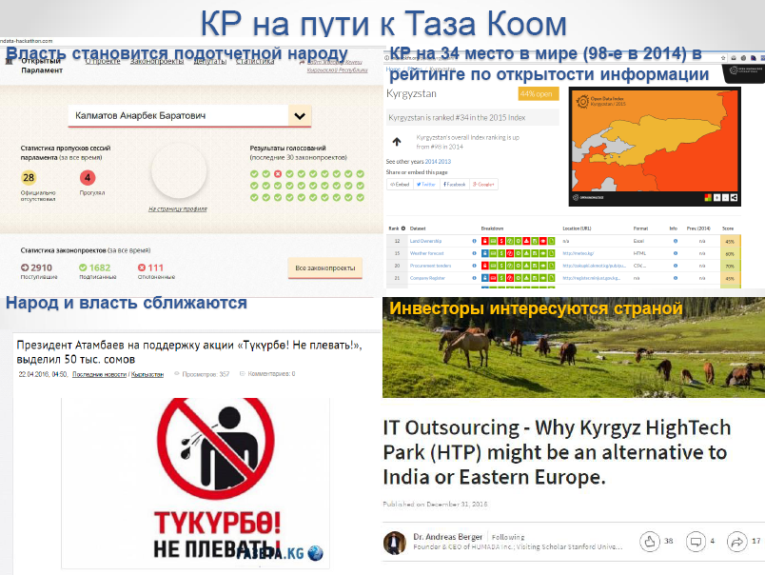
Видение

Slide 22
Задачи

Slide 23
Компоненты проекта Таза коом

Slide 24
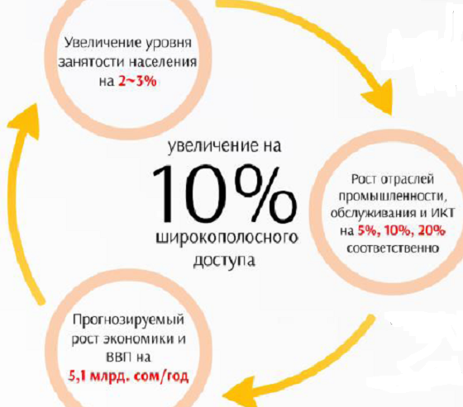
Ожидаемые результаты
Увеличение экономичнского роста, экспорта и создание рабочих мест

Slide 25
План

